Slide 1

Gestão e Qualidade de Software - Estimativas
Apresentamos técnicas para estimar esforço, tempo e custo em projetos de software.

Slide 2

Estimativa por Linhas de Código (LOC)
Definição
Aplicação
Conta linhas de código para medir tamanho do software.
Exemplo: sistema de biblioteca com 4.500 LOC estimadas.
Limitações
Ignora complexidade e uso de bibliotecas/frameworks.

Slide 3
Estimativa por Pontos de Função (FP)
Componentes
Exemplo
Entradas Externas
Sistema de vendas com 61 FP e produtividade de 10 FP/pessoa/mês.
Saídas Externas
Consultas Externas
Arquivos Lógicos Internos
Arquivos de Interface Externa

Slide 4
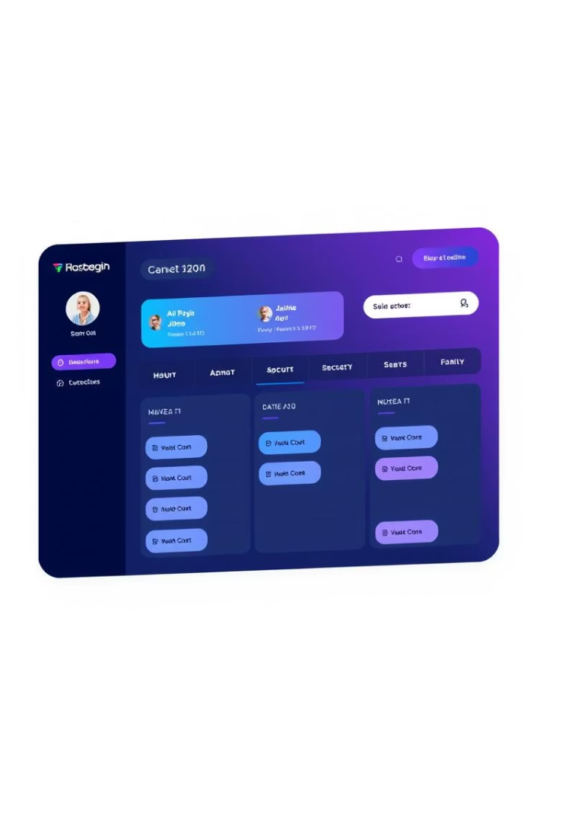
Estimativas por Processo e Casos de Uso
Baseado em Processo
160 horas totais divididas em requisitos, design, codificação, testes e implantação.
Baseado em Casos de Uso
78 horas para funcionalidades como cadastro, agendamento e relatórios.

Slide 5





Harmonização das Estimativas
LOC
Pontos de Função
Processo
Casos de Uso
140 horas estimadas
130 horas estimadas
160 horas estimadas
78 horas estimadas
Média harmonizada: 130 horas para planejamento seguro.

